Slide 1
存储器层次结构 Memory Hierarchy

Slide 2
存储技术及其趋势
局部性
存储器层次结构中的高速缓存

Slide 3
存储器 层次结构举例
L0:
寄存器
CPU 寄存器保存着从高速缓存存储器取出的字
更小,
更快,
更贵
(每字节)
的存储器
L1:
L1高速缓存
(SRAM)
L1 高速缓存保存着从 L2 高速缓存取出的缓存行.
L2:
L2 高速缓存
(SRAM)
L2 高速缓存保存着从L3高速缓存取出的缓存行
L3:
L3 高速缓存
(SRAM)
L3 高速缓存保存着从主存高速缓存取出的缓存行
更大,
更慢,
更廉价
(每字节)
的存储器
L4:
主存
(DRAM)
主存保存着从本地磁盘取出的磁盘块
L5:
本地二级存储
(本地磁盘)
本地磁盘保存着从远程网络服务器磁盘上取出的文件
L6:
远程二级存储
(分布式文件系统、Web服务器)

Slide 4
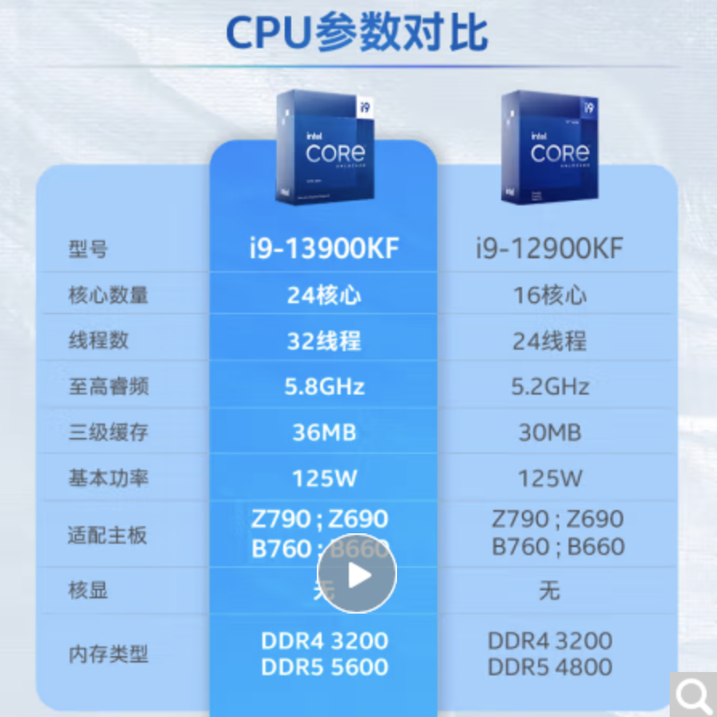
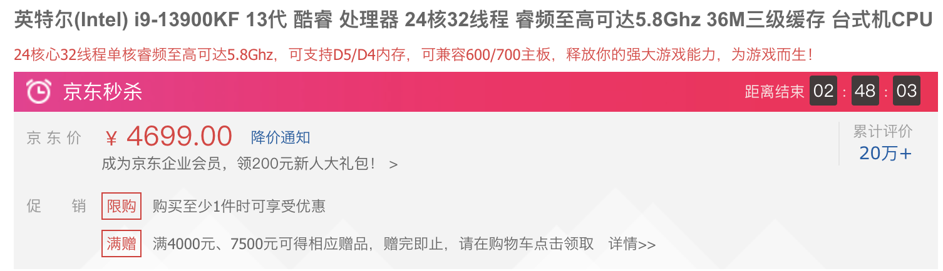
随机访问存储器 (RAM)
关键特征
RAM 封装在芯片上.
基本存储单位成为一个单元 (每个单元存储1 比特).
RAM 的两种类型:
SRAM (静态RAM—— Static RAM)
DRAM (动态RAM—— Dynamic RAM)
需要不断刷新

Slide 5
SRAM vs DRAM Summary
Trans. Access Needs Needs
per bit time refresh? EDC? Cost Applications
SRAM 4 or 6 1X No Maybe 100x Cache memories
DRAM 1 10X Yes Yes 1X Main memories,
frame buffers

Slide 6
增强版 DRAMs
自1966年DRAM发明以来，其基本单元从未改变。
Intel公司于1970将其推向市场。
DRAM集成了更好的逻辑接口和更快的I/O传输接口 :
同步DRAM (SDRAM)
采用常见的时钟信号代替异步控制信号
允许复用行地址 (比如： RAS, CAS, CAS, CAS)
双倍数据速率同步DRAM (DDR SDRAM)
每个周期每个引脚使用两个时钟沿传送两比特的控制信号
通过使用提高有效带宽的预取缓冲区的大小来划分DDR SDRAM类型:
DDR (2 bits), DDR2 (4 bits), DDR3 (8 bits)
截止到2010, 多数服务器和桌面系统均支持该标准
Intel Core i7 仅支持DDR3 SDRAM

Slide 7
非易失性存储器 (NVM)
DRAM 和SRAM为易失性存储器
断电数据丢失
非易失性存储器断电后，仍然保存数据
只读存储器(ROM): 生产时写入程序，只能写一次
Programmable ROM (PROM): 可以重新一次编程
Eraseable PROM (EPROM): 可用紫外线或X光整块擦除
Electrically eraseable PROM (EEPROM): 可用电子整块擦除
Flash memory: EEPROMs. 以块为单位进行擦除
10,0000次擦除后即磨损坏
非易失性存储器的应用
存储固件程序的ROM(BIOS, 磁盘控制器, 网卡, 图形加速器, 安全子系统,…)
固态硬盘 (闪存盘, 智能手机, mp3 播放器, 平板电脑, 笔记本电脑,…)
磁盘高速缓冲存储器

Slide 8
典型的连接CPU和主存的总线结构
一条总线是由多条并排的电线组成的一束线，其传输地址、数据和控制信号
多个设备共享多条总线
CPU 芯片
寄存器文件
算术
逻辑
单元
系统总线
内存总线
主存
总线接口
I/O
桥接口

Slide 9

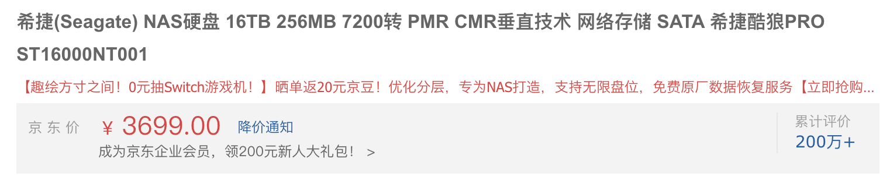
磁盘

Slide 10
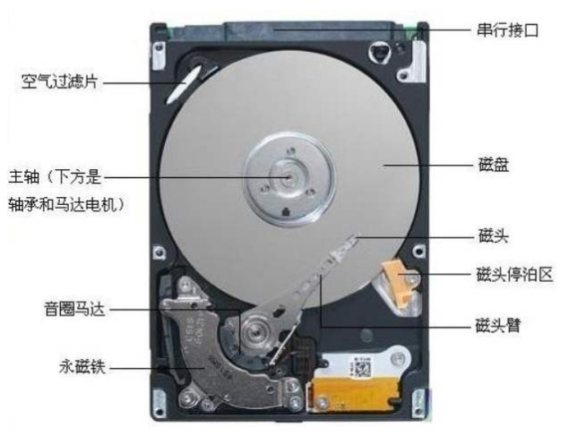
磁盘
SATA, SCSI

Slide 11
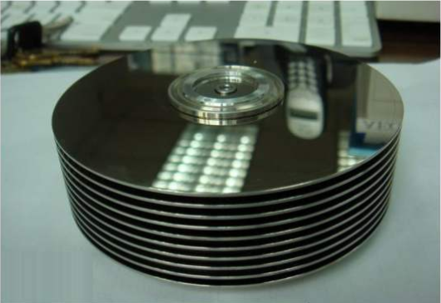
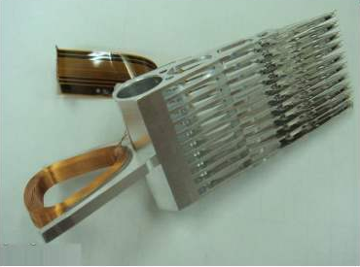
磁盘
主轴
磁头
磁盘
机械臂

Slide 12
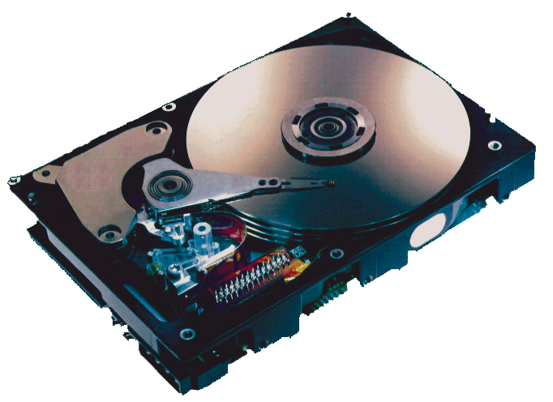
磁盘驱动器里有什么?
旋转轴
传动臂
盘片
驱动器
电子器件
(包括处理器
和内存!)
SCSI
接口
图片由Seagate Technology提供

Slide 13
磁盘结构
磁盘由双面的盘片组成
每张盘面上密集地排布着环形磁道
每条磁道上有多个扇区，每个扇区由间隙隔开
磁道
盘面
磁道k
间隙
旋转轴
扇区

Slide 14
磁盘结构 (多个盘片)
对齐的磁道形成一个柱面
柱面 k
盘面0
盘片0
盘面1
盘面2
盘片1
盘面3
盘面4
盘片2
盘面5
旋转轴

Slide 15
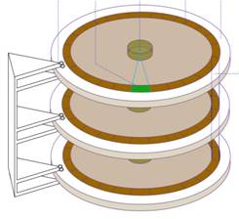
磁盘
磁头
盘片
磁道
机械臂
扇区
盘片 > 盘面 > 磁道 > 扇区
扇区/盘块是基本存储单元, 512B~8KB

Slide 16
磁盘
磁头
磁道
机械臂
旋转方向
寻道方向(外 <-> 内)

Slide 17
磁盘容量
容量: 可存储的最多比特数.
销售商以10进制度量存储大小，即1 GB = 10⁹ Bytes.
容量由以下参数度量:
记录密度(位/英寸):磁道一英寸的段可放入的位数
磁道密度 (道/英寸):从盘片中心出发半径上一英寸的段内可以有的磁道数
面密度 (位/平方英寸): 记录密度与磁道密度的乘积

Slide 18
计算磁盘容量
磁盘容量 = (字节数/扇区) x (平均扇区数/磁道) x
(磁道数/盘面) x (盘面数/盘片) x
(盘片/磁盘)
Example:
512 字节/扇区
300 扇区/磁道 (平均值)
20,000 磁道/盘面
2 盘面/盘片
5 盘片/磁盘
容量 = 512 x 300 x 20000 x 2 x 5
= 30,720,000,000
= 30.72 GB

Slide 19
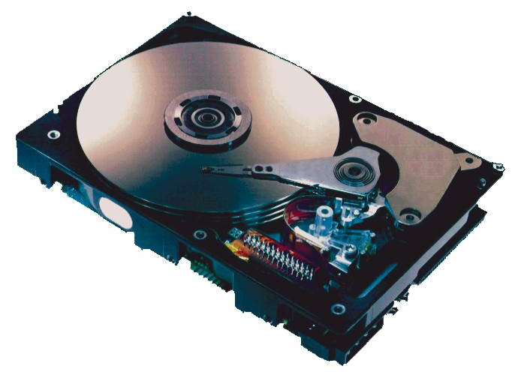
磁盘操作 (单盘片视图)
磁盘表面以固定旋转速率旋转
读写磁头连到传动臂的
末端，在磁盘表面上一层
薄薄的气垫上飞翔
spindle
spindle
转动轴
spindle
spindle
通过在半径方向上移动，传动臂可以将读写头定位在任何磁道上

Slide 20
磁盘操作（多盘片视图）
多个读写磁头从一个柱面移动到另一个柱面
传动臂
旋转轴

Slide 21
磁盘结构——单盘片俯视图
盘面由多条磁道组成
磁道分成若干扇区
Notes:
Goal:
Show the inefficeincy of current disk requests.
Conveyed Ideas:
Rotational latency is wasted time that can be used to service tasks
Background Information:
None.
Slide Background:
None.
Kill text and arrows

Slide 22
磁盘访问——服务时间的组成
读完蓝色扇区后
寻找红色扇区
旋转延迟
读完红色扇区后
数据传输
寻道
旋转延迟
数据传输
（读/写时间）
Notes:
Goal:
Show the inefficeincy of current disk requests.
Conveyed Ideas:
Rotational latency is wasted time that can be used to service tasks
Background Information:
None.
Slide Background:
None.
Kill text and arrows

Slide 23

旋转延迟时间
当前扇区
目标扇区
定义：将磁头位移至目标扇区经历的时间
Tr = 1/(2r)
RPM = 7200 (转/分 rotations per minute) r = 转速
r = 120转/秒
r = 0.12转/毫秒
Tr = 1/(2*0.12) = 4.17ms

Slide 24
寻道时间
目标磁道
当前磁道
定义：将磁头位移至目标磁道经历的时间
Ts = m x n + s
m: 递进一个磁道时间（约0.05ms）
n: 当前磁道与指定磁道距离
s: 磁盘启动时间（约2ms）
举例：n=100，则Ts = ?
Ts = 0.05 * 100 + 2 = 7ms

Slide 25
磁盘访问时间
访问某个扇区的平均时间为 :
访问时间 = 寻道时间 + 旋转时间 + 数据传输时间
寻道时间
磁头由一个柱面移动到另一个柱面的时间
通常寻道时间为： 3—9 ms
旋转时间
经过磁盘旋转，目标扇区到达磁头下的时间
最大旋转延迟 = 1/RPMs x 60 sec/1 min
平均旋转延迟 = 0.5 x 最大旋转延迟
通常旋转时间 = 7200 RPMs
数据传输时间
传输每个扇区所需时间
数据传输时间 = 1/RPM x 1/(平均扇区数/磁道) x 60 秒/1 分钟.

Slide 26
磁盘访问时间示例
给定条件:
旋转速度 = 7,200 RPM
平均寻道时间 = 9 ms.
平均扇区数/磁道 = 400.
计算结果:
平均旋转时间 = 1/2 x (60 secs/7200 RPM) x 1000 ms/sec = 4 ms.
数据传输时间 = 60/7200 RPM x 1/400 secs/track x 1000 ms/sec = 0.02 ms
服务总时间 = 9 ms + 4 ms + 0.02 ms = 13.02 ms
重点:
访问时间主要由寻道时间和旋转时间组成.
访问扇区的第一个bit比较消耗时间，剩余bit较快.
SRAM 访问时间为 4 ns/双字, DRAM 为 60 ns/双字
磁盘比SRAM慢4,0000倍,
磁盘比 DRAM慢2500倍.

Slide 27
逻辑磁盘块
现代磁盘将复杂的物理结构转换成简单的抽象视图:
一组连续扇区被封装成一个b-sized大小的逻辑盘块
逻辑块与物理块之间的映射
由磁盘控制器（硬件和固件组成）来维护
将读写请求地址转换成三元组：(盘面,磁道,扇区) .
允许控制器从每个区域中保留一部分空闲柱面
区分“格式化容量”和“最大容量“

Slide 28
I/O 总线
CPU 芯片
寄存器文件
算术
逻辑
单元
系统总线
存储器总线
主存
总线接口
I/O
桥接器
I/O 总线
针对诸如网络适配器
这样的其他设备的
扩展插槽
USB
控制器
图形适配器
磁盘控制器
鼠标
键盘
显示器
磁盘

Slide 29
读取一个磁盘扇区 (1)
CPU 芯片
CPU通过将命令、逻辑块号和目的存储器地址写到与磁盘相关联的存储器映射地址，发起一个磁盘读请求操作
寄存器文件
算术
逻辑
单元
主存
总线接口
I/O 总线
USB控制器
图形适配器
磁盘控制器
鼠标
键盘
显示器
磁盘

Slide 30
读取一个磁盘扇区 (2)
CPU 芯片
磁盘控制器读取扇区，并执行到主存的DMA传送
寄存器文件
算术
逻辑
单元
主存
总线接口
I/O 总线
USB控制器
图形适配器
磁盘控制器
鼠标
键盘
显示器
磁盘

Slide 31
读取一个磁盘扇区 (3)
CPU chip
当DMA传送完成时，磁盘控制器用中断方式通知CPU (需要一个特殊引脚与CPU相连)
寄存器文件
算术
逻辑
单元
主存
总线接口
I/O总线
USB
控制器
图形适配器
磁盘控制器
鼠标
键盘
显示器
磁盘

Slide 32
固态硬盘 (SSD)
I/O 总线
读写逻辑磁盘块
固态硬盘 (SSD)
闪存转换层 FTL
闪存
块 0
块 B-1
…
…
…
页 0
页 1
页P-1
页0
页1
页P-1
页大小: 512B to 4KB, 块大小: 32 to 128 页 (3D闪存1024页)。 数据以页单位读写。
只有在某页所属块整个被擦除后，才可写该页。
在进行大约10,0000次重复写后，块会磨损坏。

Slide 33
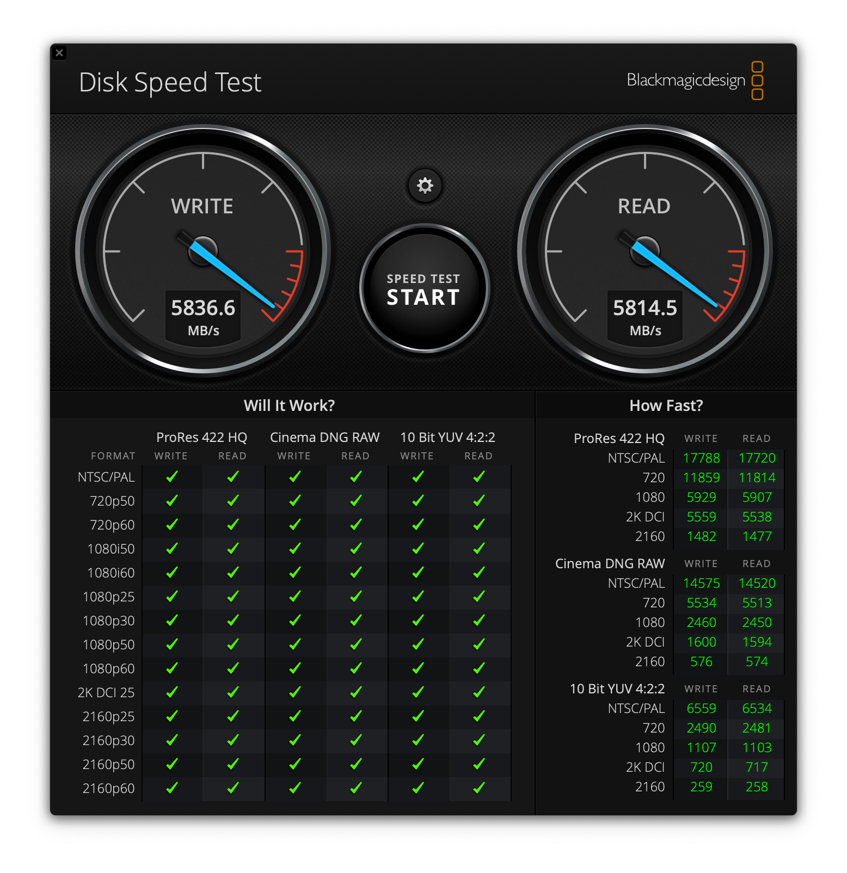
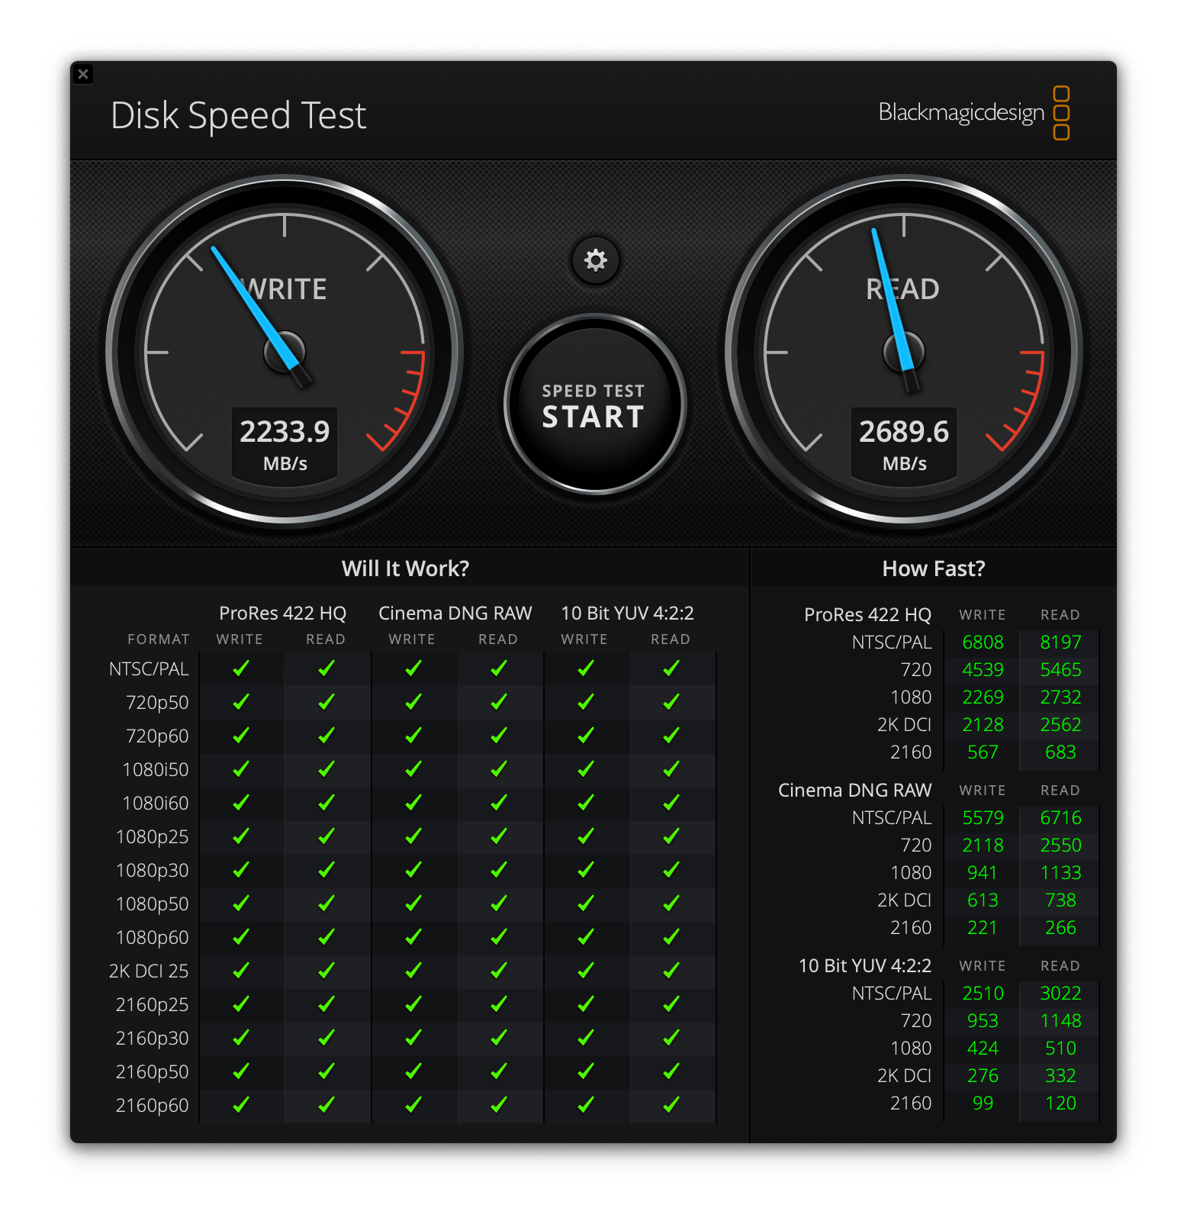
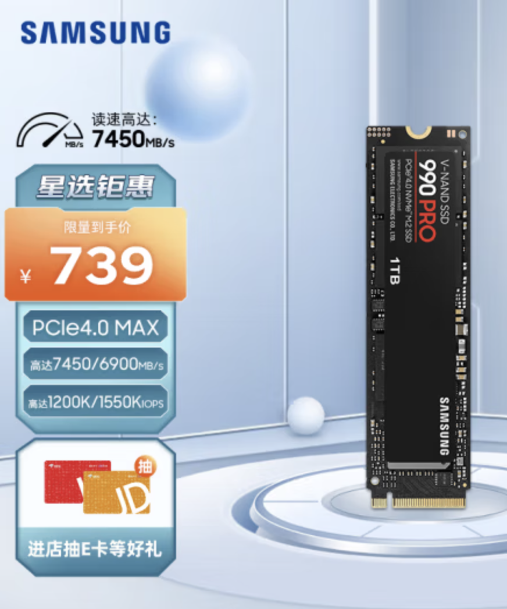
固态硬盘性能特点
顺序读速度550 MB/s 顺序写速度470 MB/s
随机读速度365 MB/s 随机写速度303 MB/s
平均读时间50 us 平均写时间60 us
顺序访问比随机访问块
典型存储器层次结构问题
随机写会较慢
擦除块需要较长时间 (~1 ms)
修改一页需要块内所有页复制到新块中
早期固态硬盘读写时间差距更大
来源: Intel SSD 730 产品参数

Slide 34
固态硬盘 vs 机械磁盘
优势
无移动部件 → 随机访问快, 低功耗, 更结实
劣势
会磨损
在flash translation layer 闪存转换层用算法减少平均磨损率
比如 Intel SSD 730 保证在其磨损坏前可写入 128 petabyte (128 x 10¹⁵ bytes)
在2015年, 每byte比磁盘贵30倍
应用
MP3播放器, 智能手机, 笔记本电脑
开始在台式机和服务器中应用

Slide 35
The CPU-Memory Gap
The gap widens between DRAM, disk, and CPU speeds.
Disk
SSD
DRAM
CPU

Slide 36
存储技术及其趋势
局部性
存储器层次结构中的高速缓存

Slide 37
用局部性原理来解决!
解决CPU-存储速度差距问题的关键是利用程序中特有的局部性特点。

Slide 38
局部性
局部性原理: 程序倾向于使用最近一段时间，距离其较近地址的数据和指令。
时间局部性:
最近被访问的数据或指令
在未来可能还会被访问
空间局部性:
当前访问地址附近的区域在不久
还有可能被访问

Slide 39
局部性（例子）
问: 此程序是否有良好的局部性？
int sum_array_rows(int a[M][N])
{
int i, j, sum = 0;
for (i = 0; i < M; i++)
for (j = 0; j < N; j++)
sum += a[i][j];
return sum;
}

Slide 40
局部性（例子）
问: 此程序是否有良好的局部性？
int sum_array_cols(int a[M][N])
{
int i, j, sum = 0;
for (j = 0; j < N; j++)
for (i = 0; i < M; i++)
sum += a[i][j];
return sum;
}

Slide 41
局部性（例子）
问: 如何改动以下程序使其有较好的局部性？
int sum_array_3d(int a[M][N][N])
{
int i, j, k, sum = 0;
for (i = 0; i < M; i++)
for (j = 0; j < N; j++)
for (k = 0; k < N; k++)
sum += a[k][i][j];
return sum;
}

Slide 42
存储器层次结构
软硬件的基础稳定特性:
高速存储器技术费用高，容量小，且耗电量大，易发热.
CPU与主存的速度差别越来越大.
设计良好的程序有更好的局部性.
这些基础特性相互补充.
以上特性给出一条组织主存和存储系统的途径，称作存储器层次结构.

Slide 43
存储技术及其趋势
局部性
存储器层次结构中的高速缓存

